Slide 1
빅데이터
20144649
고한설

Slide 2
프로젝트 주제 선정

Slide 3
웹 로그를 사용하여 사용자 패턴 분석 하기
R10
웹 로그에는 방문자의 특징이 들어있습니다.
유입경로
위치
검색어
기기
브라우저
네트워크
웹 로그에는 방문자가 행동한 기록이 들어있습니다.
방문형태(신규방문, 재방문)
페이지 뷰 - 사이트 방문자가 웹 페이지를 열람한 횟수
체류시간
웹 로그 분석을 통해 웹 서비스를 제공하는 웹 사이트들은 방문자들의 성향과 행동패턴을 알 수 있다면 더 나은 서비스를 제공 할 수 있습니다. 쇼핑몰,펜션,학원,병원,커뮤니티와 같이 제품이나 서비스를 판매하는 사이트들은 웹 로그 분석을 통해 판매 수익을 극대화 할 수 있습니다. 또한 특정 이용의 목적으로 이용되는 웹 서버는 웹 공격을 수행하는 특정 사용자를 발견할 수 있습니다.

Slide 4
데이터의 출처
R10
교회 웹 서버의 로그 기록을 가지고 분석을 합니다.
로그 기록은 아래와 같이 필드를 가집니다.
1. 클라이언트의 IP 주소
2. 클라이언트의 사용자 이름 (대게 ‘-’로 표시합니다.)
3. 클라이언트의 로그인 정보 (대게 ‘-’로 표시합니다.)
4. 날짜와 시간
5. 메소드
6. 경로
7. 상태 코드
8. 전송된 바이트 수
9. Referer 필드 (직접 접속하면 ‘-’이며 다른 경로를 통해 접속 시 URL 이 기록됩니다.)
10.User-Agent : 사용자의 브라우저, 운영체제,에 대한 정보가 나옵니다.

Slide 5
프로젝트 데이터 세트 생성

Slide 6
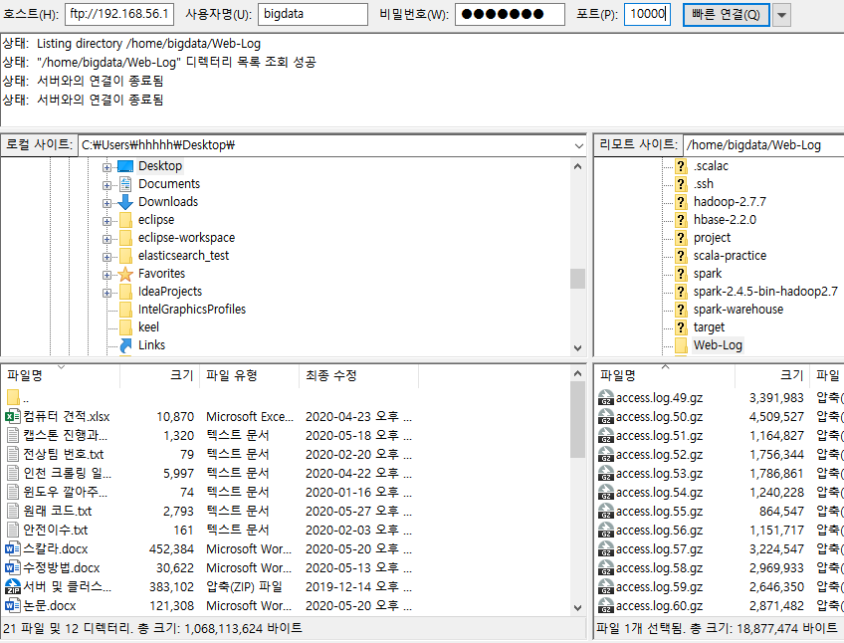
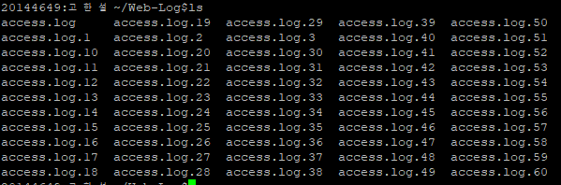
Web Log 데이터 가상 머신 상으로 복사
-FileZilla 사용
R10

Slide 7
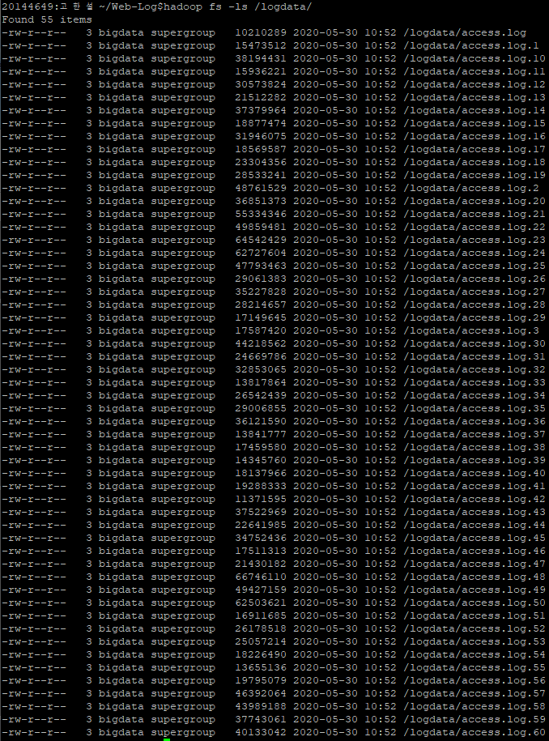
Web Log 데이터 -> HDFS 상에 복사
Hadoop fs –copyFromLocal [Local파일시스템경로][파일이름] [HDFS상의 경로]
Hadoop fs –copyFromLocal ./* /logdata
결과
R10

Slide 8
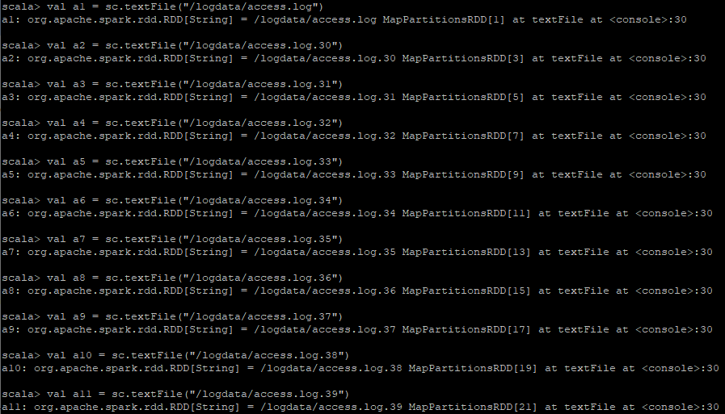
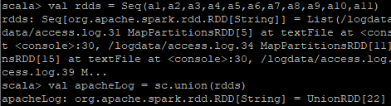
HDFS 상의 Log 파일 읽기
R10
Log 파일을 읽기 위해 textFile을 이용해서 여러 개를 읽은 뒤 각각의 RDD를 하나의 RDD로 합칩니다.

Slide 9
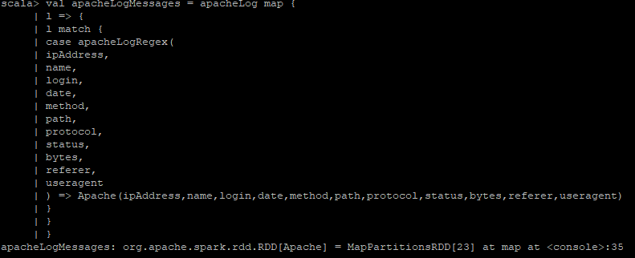
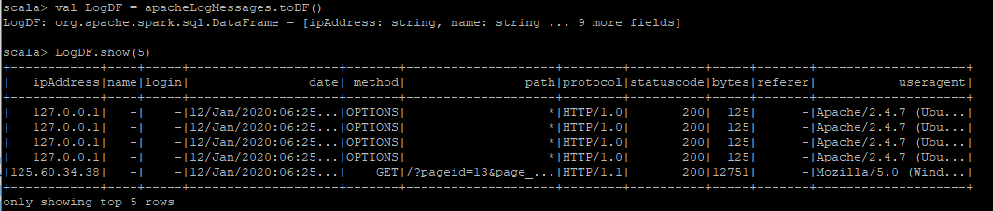
Log data 전처리
R10
Apache Web Log 파일은 텍스트로 읽고 split으로 나눌 수 없습니다.
중간 중간에 공백이 존재하기때문에 정규식을 이용해서 토큰별로 분리합니다.
통합된 하나의 RDD를 통해서 각 Row RDD를 정규식에 패턴에 맞게 매칭 시켜 줍니다.
그 다음 데이터 프레임화 시켜줍니다.

Slide 10
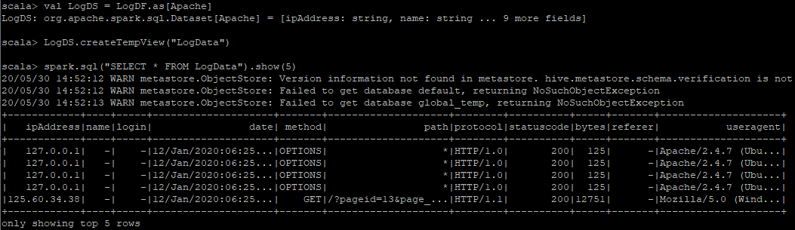
데이터 셋 만들기
R10
만들어 둔 데이터프레임을 통해 데이터셋을 만듭니다..
As.[T] 메소드를 통해 T = Apache case class 데이터셋으로 변환시킵니다.
LogDF <- 데이터 프레임 LogDS <- 데이터 셋
뷰를 만들어서 SQL 쿼리문을 사용 할 수 있습니다.

Slide 11

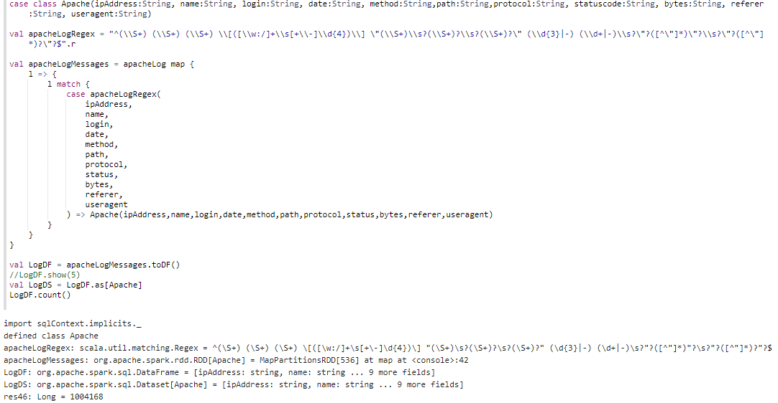
데이터 셋 만들기 재플린
R10
재플린상에서 데이터 셋을 만들때 컬렉션을 사용하여 좀더 간편하게 만들었습니다.
각 Rdd 를 Seq에 한번에 넣을 수 있도록 작성했습니다.

Slide 12
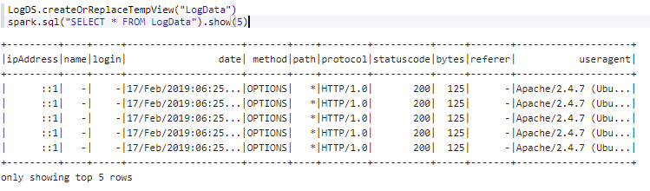
데이터 셋 만들기 재플린
R10
스파크 쉘 상에서와 동일하게 출력이 됩니다.

Slide 13
THANK YOU
학번 : 20144649
이름 : 고한설

